Slide 1
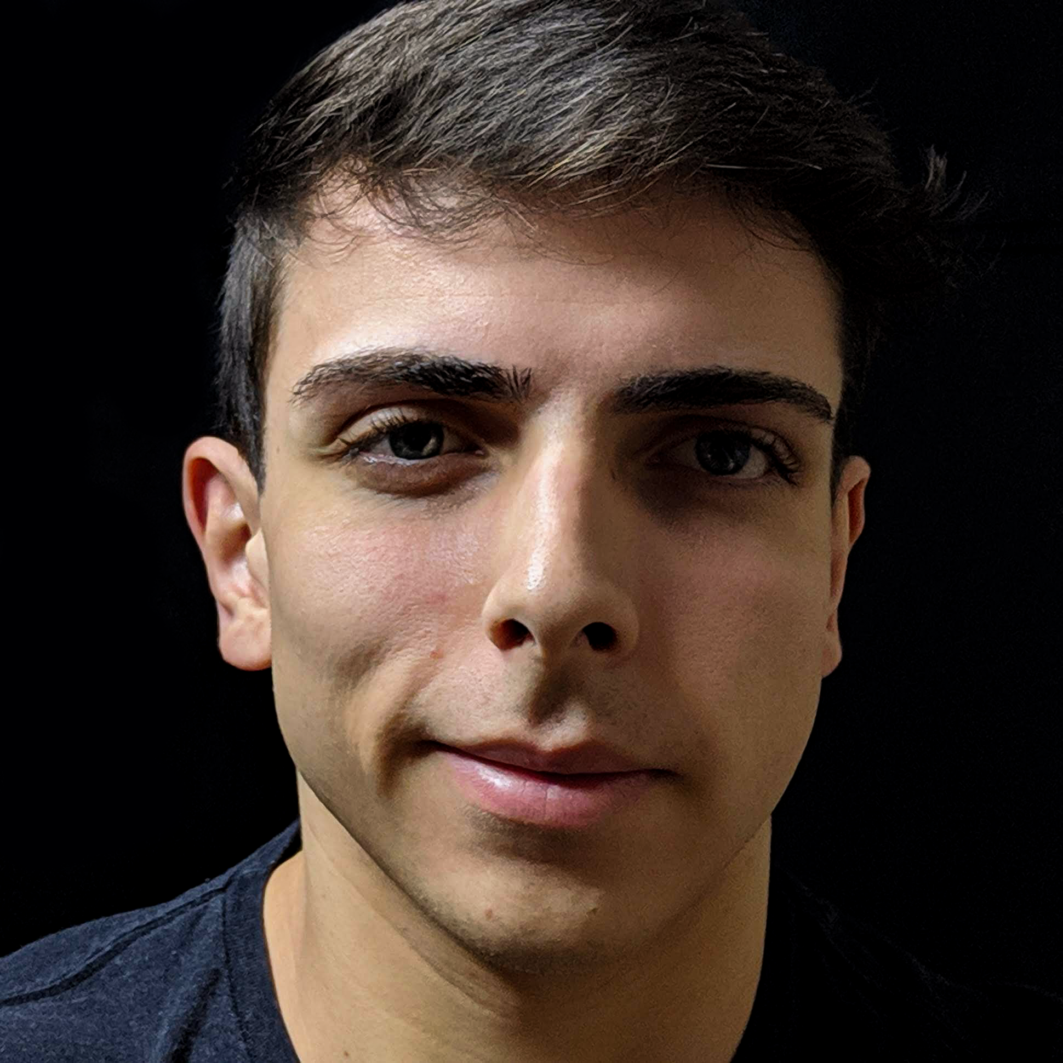
Name: Alisson Luan de Lima Peloso
Nome: Alisson Luan de Lima Peloso
Age: 20 years old
Idade: 20 anos
Hometown: Concórdia
Cidade: Concórdia

Slide 2

Interests (Interesses)
I really like The Technology World and its applications in our lives.
Eu gosto muito do Mundo da Tecnologia e suas aplicações em nossas vidas.
I have some interest in games, but i don’t play often. I usually watch livestream on Twitch.
Eu tenho interesse em jogos, mas não jogo frequentemente. Eu costumo assistir transmissões ao vivo na Twitch.
The basketball is a hobby for me. I trained this sport for 5 years and I still like it very much. I watch the NBA when LeBron James is playing.
O basquetebol é um passatempo pra mim. Eu treinei esse esporte por 5 anos e ainda gosto muito. Eu assisto NBA quando o LeBron james está jogando.

Slide 3

Experiences (Experiências)
I worked at Ó DOIS GO in Concórdia for two and half years. It is a marketing company.
Eu trabalhei na Ó DOIS GO em Concórdia por dois anos e meio. É uma empresa de marketing.
I attended in the Evento HOJE (in Concórdia too) in 2017 as a viewer and in 2018/2019 as a staffer.
Eu participei do Evento HOJE (em Concórdia também) em 2017 como expectador e em 2018/2019 como colaborador.
In the academic part, I introduced the “ENERGY” project at the VIII Mocisc and got the first position in the state stage. In 2018, I received the “Best Student Award” of my classroom and I have a certification to prove it LOL.
Na parte acadêmica, eu apresentei o projeto “ENERGY” na VIII Mocisc e consegui a primeira posição na etapa estadual. Em 2018, recebi o “Prêmio de Melhor Aluno” da sala de aula e eu tenho um certificado para provar hehe.

Slide 4

Computer Science (Ciência da Computação)
I don’t know in which field I want to work yet. 🤔
Eu não sei em qual área quero trabalhar ainda.
I like development in general (create solutions to problems).
Gosto de desenvolvimento no geral (criar soluções para os problemas).
I'm curious about AI and machine learning.
Eu tenho curiosidade por Inteligência Artificial e aprendizagem de máquina.
I would like to get experience from several areas of computation to be recognized.
Eu gostaria de obter experiência em várias áreas da computação e ser reconhecido.

Slide 5

Dreams (Sonhos)
In the most part of the time, I usually don’t create expectations. But...
Na maior parte do tempo, eu costumo não criar expectativas. Mas…
Undertake 💼
Empreender
Help people 💜
Ajudar as pessoas
Experience an amazing journey 🚀
Vivenciar uma jornada incrível
Icons: Flaticon, GIFs: GIPHY and Pinterest

